Slide 1

МЕРОПРИЯТИЯ ПО РЕАЛИЗАЦИИ
«ЦИТАТА НЕДЕЛИ»

Slide 2


Цель реализации «Цитата недели»:
Обучение учащихся запоминать пословицы, крылатые фразы известных поэтов и писателей, понимать их смысл и понимать их употребление;
Углубить знания об авторах крылатых фраз, их жизни и творчестве.

Slide 3

Реализация «Цитата недели»:
01
Вывесить в кабинетах;
02
Опубликовать на Led-экране школы;
03
Вывесить в фойе школы;
04
Опубликовать в социальных сетях.

Slide 4

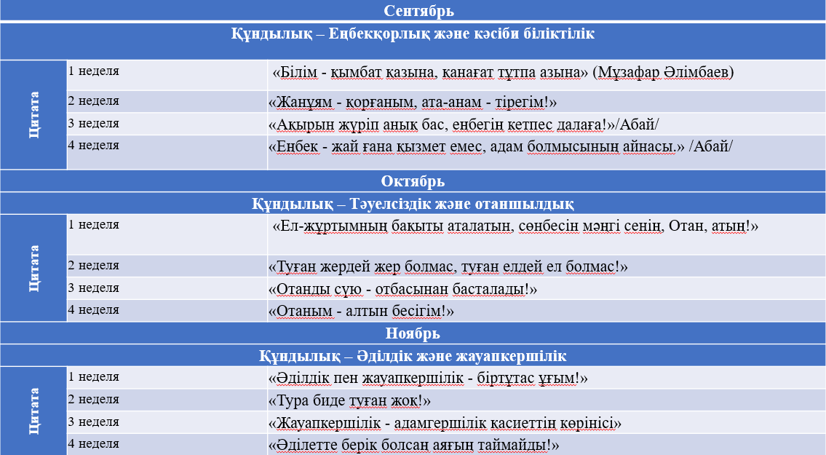
ОСНОВНЫЕ ПРИНЦИПЫ ВОСПИТАТЕЛЬНОЙ РАБОТЫ
2024-2025 учебный год

Slide 5
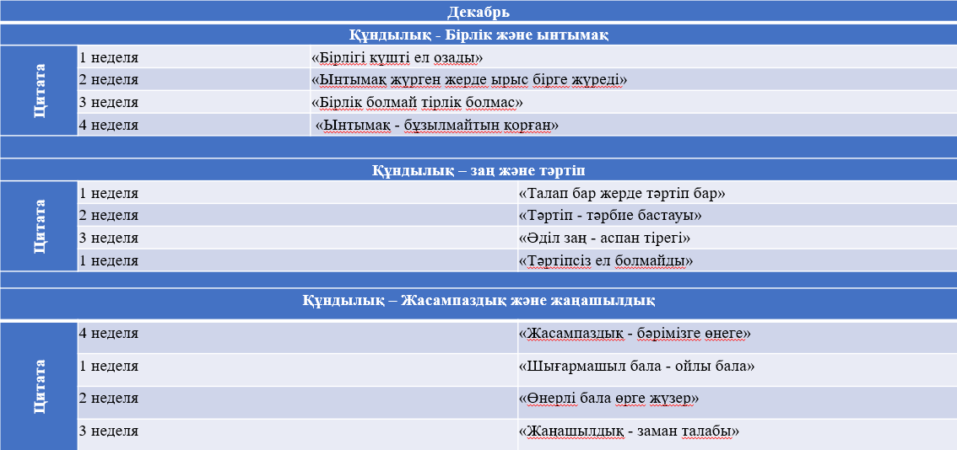

Slide 6
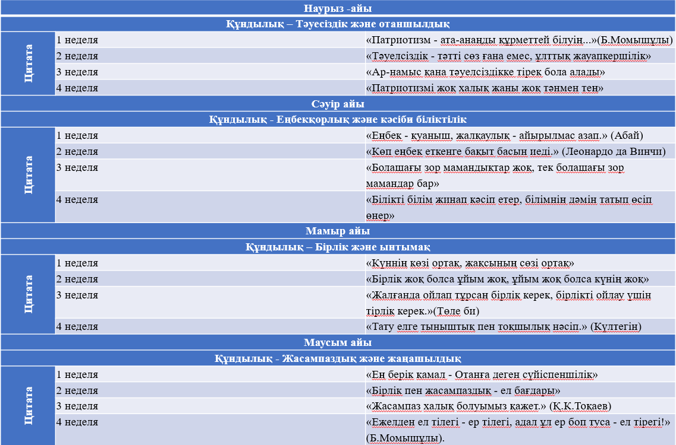

Slide 7

Мероприятия по реализации «Цитата недели»
в начальных классах
1-неделя
3-неделя
2-неделя
4-неделя
Ребусы
(скрыть цитату ребусом или предложите ученикам создать свой собственный ребус)
Ответы на вопросы по цитате
(можно задавать вопросы о смысле цитаты и об авторе)
Рисунки
(нарисовать рисунок по цитате)
Конкурс «Самый лучший»
(провести используя различные игры)

Slide 8

Мероприятия по реализации «Цитата недели»
в среднем звене
1-неделя
3-неделя
2-неделя
4-неделя
«Я знаю цитату недели»
(работает над продвижением цитат, то есть знакомится и запоминает их)
«Цитата говорит»
(Каждый класс представляет сценку по данной цитате)
«Челлендж цитат»
(Каждый класс читает наизусть цитату недели, раскрывает ее смысл и предоставляет информацию об авторе посредством видеороликов)
«Знание без границ»
(Каждый класс готовит книжку либо брошюру, собирая цитаты, их смысл и информацию об авторе.)

Slide 9



Мероприятия по реализации «Цитата недели»
в старшем звене
«Свободный микрофон»
(В течение месяца подготавливают вопросы по цитате, проводят интервью, снимают видеоролики и выкладывают в социальные сети)
На 4-й неделе месяца

Slide 10


Школьные мероприятия по реализации направления «Цитаты недели»
«Мир цитат»
Собрать группу и раз в четверть проводить конкурс среди школ между учениками 5-8 классов.
Цель:
-Контроль за реализацией направления «Цитат недели» в школах города,определить насколько учащиеся поняли смысл цитат.
Правило конкурса: «Мир цитат»
-Название команды, ұран, ВИЗИТКА;
-Выполнение задачь по цитатам:
1. Наизусть выразительно прочитать выученные цитаты (по выбранной теме);
2. «Думай,ищи,найди...» (раскройте смысл данных цитат по теме);
3. «Найди продолжение!» (расскрывает значение и смысл цитат,котоые написаны на бумаге поделенной на несколько частей)

Slide 11
Школьные мероприятия по реализации направления «Цитаты недели»
«Мир цитат»
Организация гордских соревнований между школами среди учащихся 9-11 классов 1 раз в четверти
Цель:
- контроль процесса осознанного усвоения «Цитат недели», значимости их смысловой нагрузки учащимися школ города
Правила конкурса «Мир цитат»:
- 1 ученик от каждой школы (смешанные школы – 2 ученика);
эссе по одной из предложенных тем (по выбору, на основе «Цитат недели»).
Оценивание:
соответствие эссе требованиям;
раскрытие темы;
грамотность.

